Slide 1
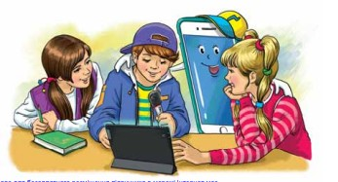
Розпізнавання та утворення неозначеної форми дієслів
Дізнаюся більше про дієслово
4 клас

Slide 2
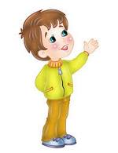
Налаштування на урок. Аутотренінг
Щоб урок нам розпочати,
Треба разом промовляти:
«Я уважний і серйозний,
Хоч іще малого зросту.
Зараз з силами зберусь,
Я нічого не боюсь.
Впевнений, кмітливий я,
Хочу отримати знання»

Slide 3
Мотивація навчальної діяльності
Сьогодні ми повторимо знання про дієслово. Будемо розпізнавати і утворювати неозначену форму дієслів, визначати мету тексту. Складемо і запишемо сенкан на задану тему.

Slide 4
Вправа «Закінчи речення»
Дієслово – це частина мови, яка …
означає дію предмета і відповідає на питання що робити? що зробити?
В мовленні дієслово пов’язане з …
іменником
Дієслова змінюються за …
числами й часами
В реченні дієслово частіше буває …
присудком
Зміни число дієслів:
Знайди в реченні дієслово і пов’язані з ним іменники:
Читають –
Мріють –
Перемагають -
Малює –
Співає –
Складає –
Кожна травичка на своєму корені росте.
Росте (що?)
травичка
Росте (на чому?)
на корені

Slide 5
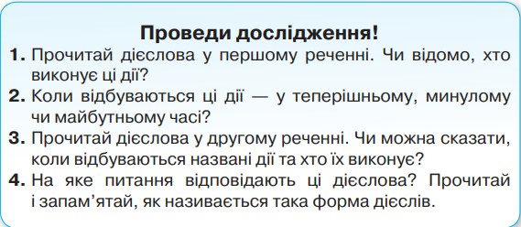
Проведи дослідження
Прочитай повідомлення. Про що дізнаєшся з нього?
Що робити?

Slide 6
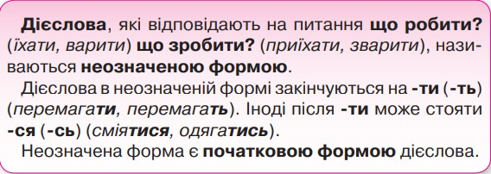
Запам’ятай!
Неозначена форма
Що робити? Що зробити?
-ти (-ть)
-ся (-сь)
початкова форма

Slide 7
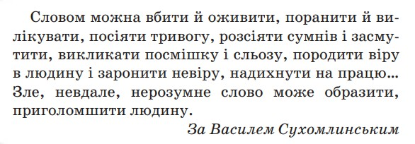
Тренувальна вправа
Прочитай текст. Поясни, як ти розумієш його зміст? З якою метою він написаний? Добери і запиши заголовок до тексту
Вбити, оживити, поранити, вилікувати, посіяти, розсіяти, засмутити, викликати, породити, заронити, надихнути, образити, приголомшити
Випиши з тексту дієслова в неозначеній формі. Виділи закінчення.
Знайди серед дієслів антоніми і підкресли їх.

Slide 8
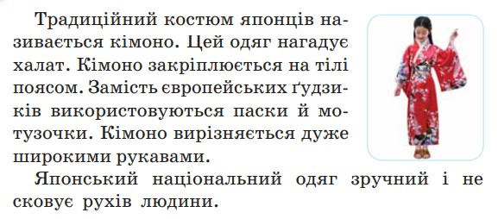
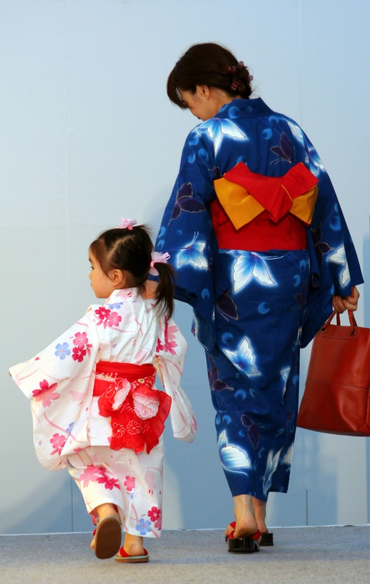
Символ Японії
Розглянь світлину. Чи знаєш ти, як називається одяг на жінці? Перевір свою думку, прочитавши текст.
Випиши в колонку дієслова. Утвори від кожного неозначену форму й запиши у другу колонку.

Slide 9
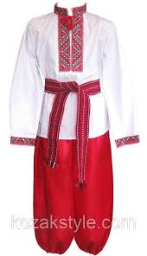
Творча вправа
Неозначена форма
Називається –
нагадує –
закріплюється – використовуються –
вирізняється –
сковує –
називатися,
нагадувати,
закріплюватися, використовуватися,
вирізнятися,
сковувати.
Плахта -жіночий одяг типу спідниці, зроблений із двох зшитих до половини полотнищ переважно вовняної картатої тканини.
Довідка: вишиванка, плахта, шаровари.
Що ти можеш розповісти японським школярам про український національний одяг?
Скористайся світлинами і словами з довідки.

Slide 10
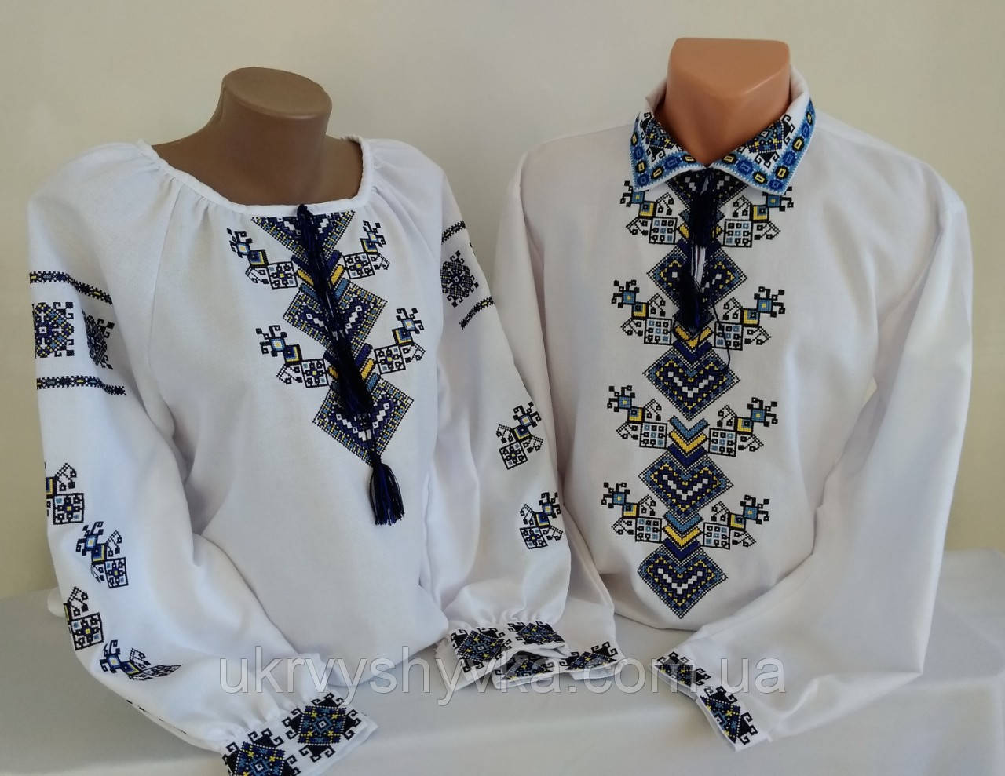
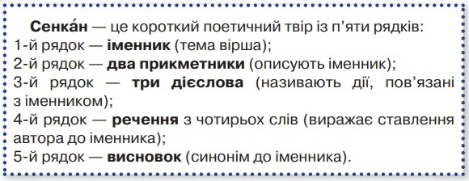
Творча робота
Напиши розповідь або сенкан про вишиванку
Вишиванка
Національна, патріотична .
Оберігає, нагадує, символізує.
Вишиванка – символ народної пам’яті.
Краса душі.

Slide 11
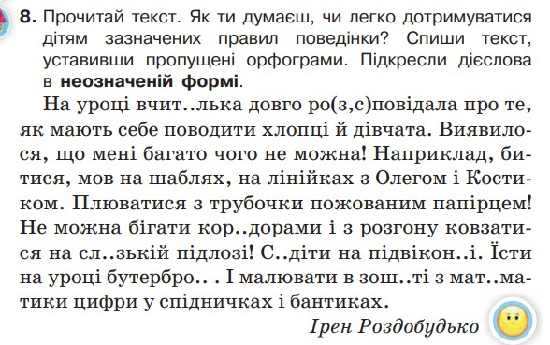
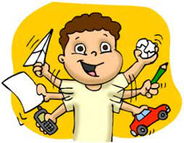
Домашнє завдання
Що робити? Що зробити?

Slide 12
Рефлексія. Вправа «Закінчи речення»
Підсумок уроку
Прорефлексуй свою роботу на уроці у вправі «Закінчи речення»
— З якою частиною мови ми сьогодні працювали на уроці?
— Що вона означає? На які питання відповідає?
На уроці я зрозумів …
— З якою частиною мови пов’язане в мовленні дієслово?
— Як змінюються дієслова?
— Яким членом речення частіше буває?
— Що є початковою формою дієслова?
— Чому ця форма має таку назву?
— На які питання вона відповідає?
— За яким закінченням можна впізнати неозначену форму дієслова?
На уроці я запам’ятав …
На уроці я навчився …
На уроці мене зацікавило …
На уроці мені було важко, тому що …

